Slide 1


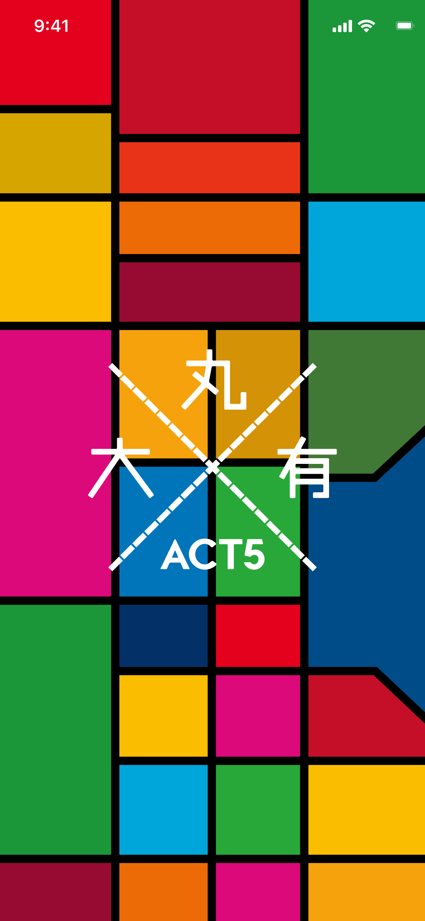
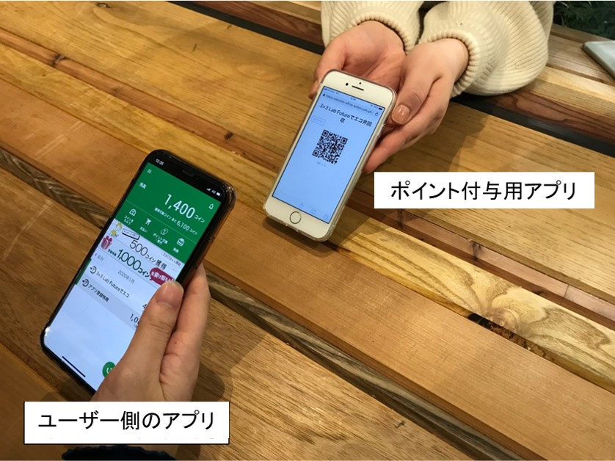



別紙
「ACT5メンバーポイント」実証概要
SDGs活動の誘発 ACT5メンバーポイントの付与機会
SDGs消費の推進 ACT5メンバーポイントの利用用途
来街者・就業者のSDGs活動に対し、貢献の対価としてポイントを付与
エリアにおけるSDGs推進（5テーマ）
SDGs特典への交換
テーマ１：サステナブルフード
社食や店舗でのフードロス削減、
サステナブル食材の活用推進 など
テーマ２：気候変動と資源循環
店舗でのプラゴミ削減（マイタンブラー・エコバックの利用）、３R推進 など
テーマ３：WELL-BEING
健康増進活動（歩数チャレンジなど）、途上国支援への活動への参加 など
テーマ４：ダイバーシティ＆インクルージョン
LGBT、ユニバーサル対応への理解や取組の促進に関するイベントへの参加 など
テーマ５：コミュニケーション
SDGs普及啓発に関するイベント（映画祭など）、エリア内ボランティアへの参加など
活動参加者に
活動実施場所で
ポイント付与
（動的QRコード
の読取）
5つのACT分野に紐づいた特典に交換
大手町・丸の内・
有楽町エリア
QRコード
決済による
ポイント消費
ACT5メンバー
ポイントアプリ
他のポイントに交換
大丸有エリアの「丸の内ポイント」に交換
アプリ上での
申し込み
データを分析、取組
の効果検証や企画・
マーケティングに活用
主催：大丸有SDGs ACT5実行委員会（当社も参画）
運営：三菱地所・三菱総合研究所
SDGs貢献団体・活動への寄付
エリア内の取組テーマに沿ったSDGs活動を推進する団体への寄付
エリマネ予算を一部充当
エリア内企業に協力を呼びかけ
実行委員会予算、取組に賛同する企業・団体からの協賛金 など
寄付やエリアでの購買増分の一部を再投資
ポイント原資
＜実証概要＞
主な対象者：大丸有エリアのオフィスワーカーおよび来街者
ポイントの発行主体：大丸有SDGs ACT5実行委員会
期間：2021年5月10日より順次開始、2021年11月30日に終了予定
  ポイントの付与・利用メニューごとに期間が異なることがあります
  ポイント原資の予算上限に達した段階でポイント付与は終了します
一人あたりポイント獲得上限：5000ポイント
実証の参加方法：スマートフォンアプリ「ACT5メンバーポイントアプリ」をダウンロードし、登録
※QRコードは（株）デンソーウェーブの登録商標です

